Slide 1
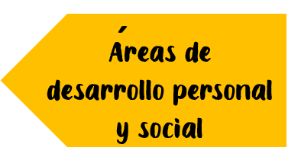
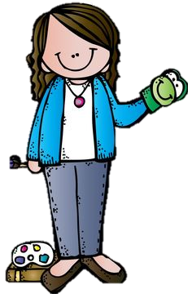
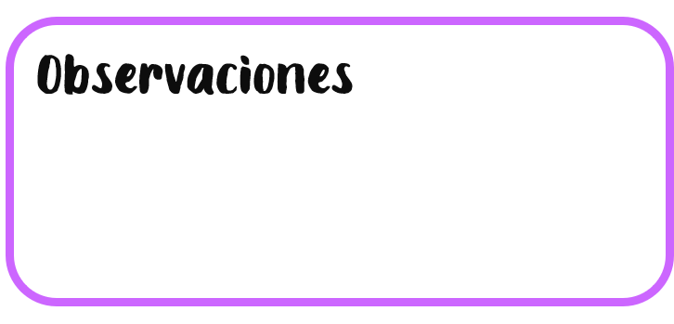
Jardín de Niños ¨María L. Pérez de Arreola
Maestra practicante: Dennise Arizpe Mesquitic
3° A
Martes 25 de mayo del 2021
Lenguaje y comunicación:
Pensamiento matemático:
Exploración del mundo:
Artes:
Educación Socioemocional:
Educación física:
WhatsApp
Facebook
14 alumnos que asistieron a clase virtual.
20 alumnos entregaron evidencias
11 no se reportaron
Asistieron a la clase por transmisión en vivo 14 alumnos, 20 mandaron la evidencia y 11 no se reportaron durante el día.

Slide 2
Descripción de la clase y evidencias:
El día de hoy, martes 25 de mayo del 2021 inicie la clase por medio de transmisión en vivo a las 9:00 a.m. a la cual asistieron 14 alumnos.
Se reforzaron los dos campos formativos el de pensamiento matemático y exploración y comprensión del mundo natural y social.
Inicié con el de exploración al conversar sobre lo que son los huertos, en que ayudan a la comunidad y si conocen algunas personas que tienen en su casa como las cuidan.
Después realizamos un pequeño huerto con los materiales que tenían en su hogar (botellas,macetas o cajas) y registraron en su cuaderno el como hicieron la actividad y que creen que pase en un futuro al cuidar las semillas.
En el caso de pensamiento matemático, escucharon el cuento de las familias, conversamos sobre su familia y que en todas había mucho amor, después formamos modelos de la familia con figuras geométricas y agregamos a quien correspondía cada una.

Slide 3
